Slide 1
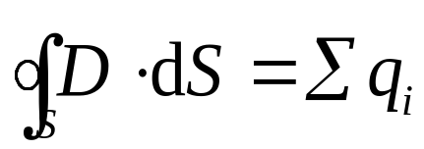
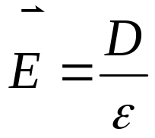
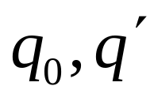
6.5.5 有电介质时静电场的计算
1. 根据介质中的高斯定理计算出电位移矢量
2. 根据电场强度与电位移矢量的关系计算场强
本课程只要
求特殊情况
各向同性电介质
分布具有某些对称性
均匀无限大介质充满全场
介质分界面为等势面
介质分界面与等势面垂直
电介质分布
的对称性

Slide 2
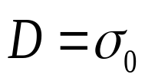
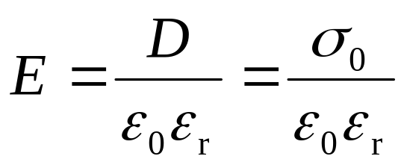
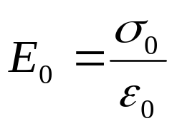

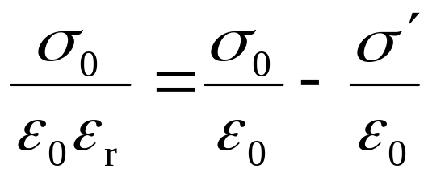
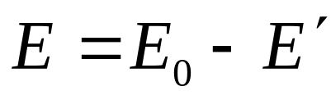
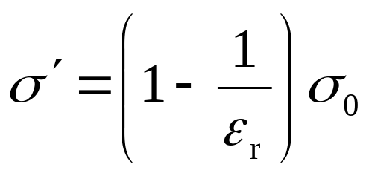
例6-17 自由电荷面密度为σ₀的平行板电容器, 其极化电荷面密度为多少?
解 由介质中的高斯定理
+σ₀
−σ´
D
+σ´
- σ₀

Slide 3
§6-6 电场的能量
带电系统带电:
电荷相对移动→
外力克服电场力做功→
电场能量.
Notes:
带电系统的带电过程: 电荷相对移动。电荷以外力克服已形成的电场对电荷的作用力而作功 → 等于系统能量的增量而转换为电势能 →储存在电场中。

Slide 4
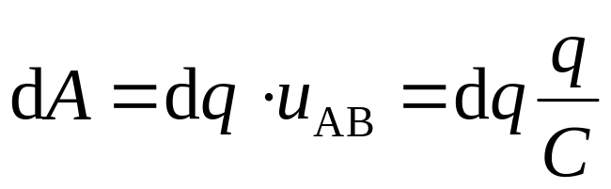
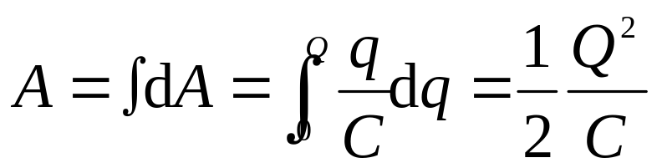
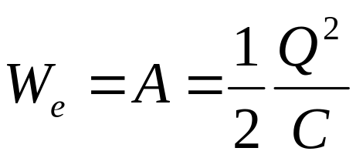
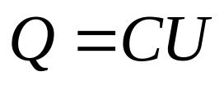
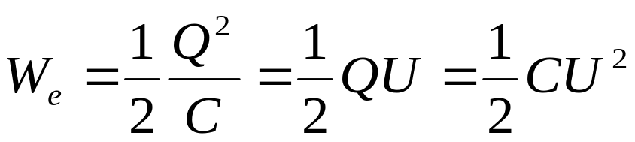
6.6.2 电容器的能量
电中性
u_{AB}
-q
+q
dq
+
+
电容器的电能:

Slide 5
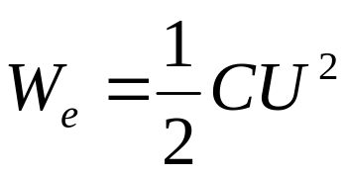
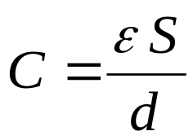
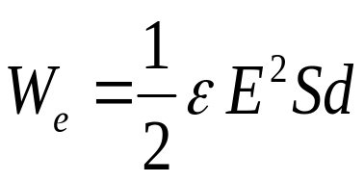



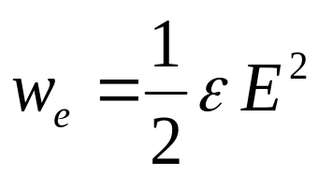
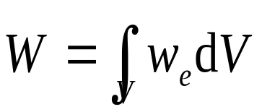
6.6.3 电场的能量 能量密度
u_{AB}
-q
+q
V=Sd为电容器体积→电能是储存在(定域在)电场中.
电场的能量密度(energy density): 单位体积电场所具有的能量.
电场能量(energy of electric field):
注: 对任意电场均成立

Slide 6
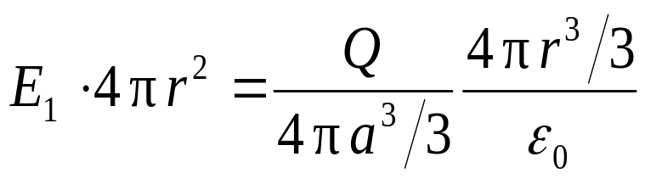
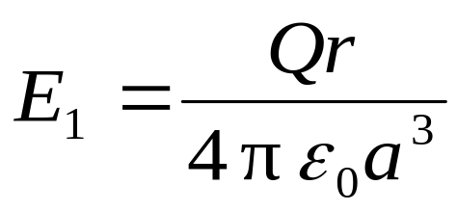
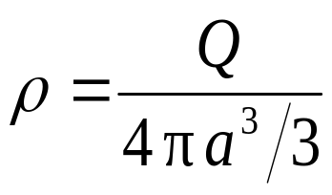
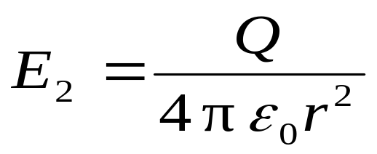
例6-18 求真空中一半径为a、带电量为Q的均匀球体的静电场能.
Q
a
球内场强:
球外场强:

Slide 7
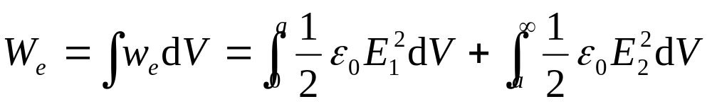
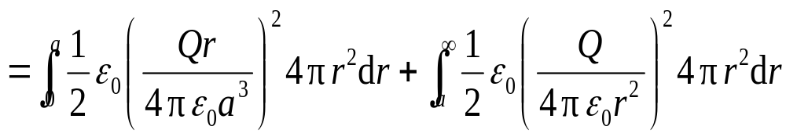
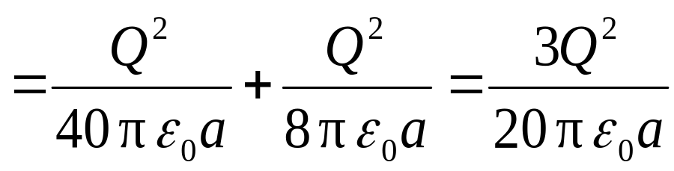
电场能是以体密度定域分布在空间内的静电能.

